Slide 1
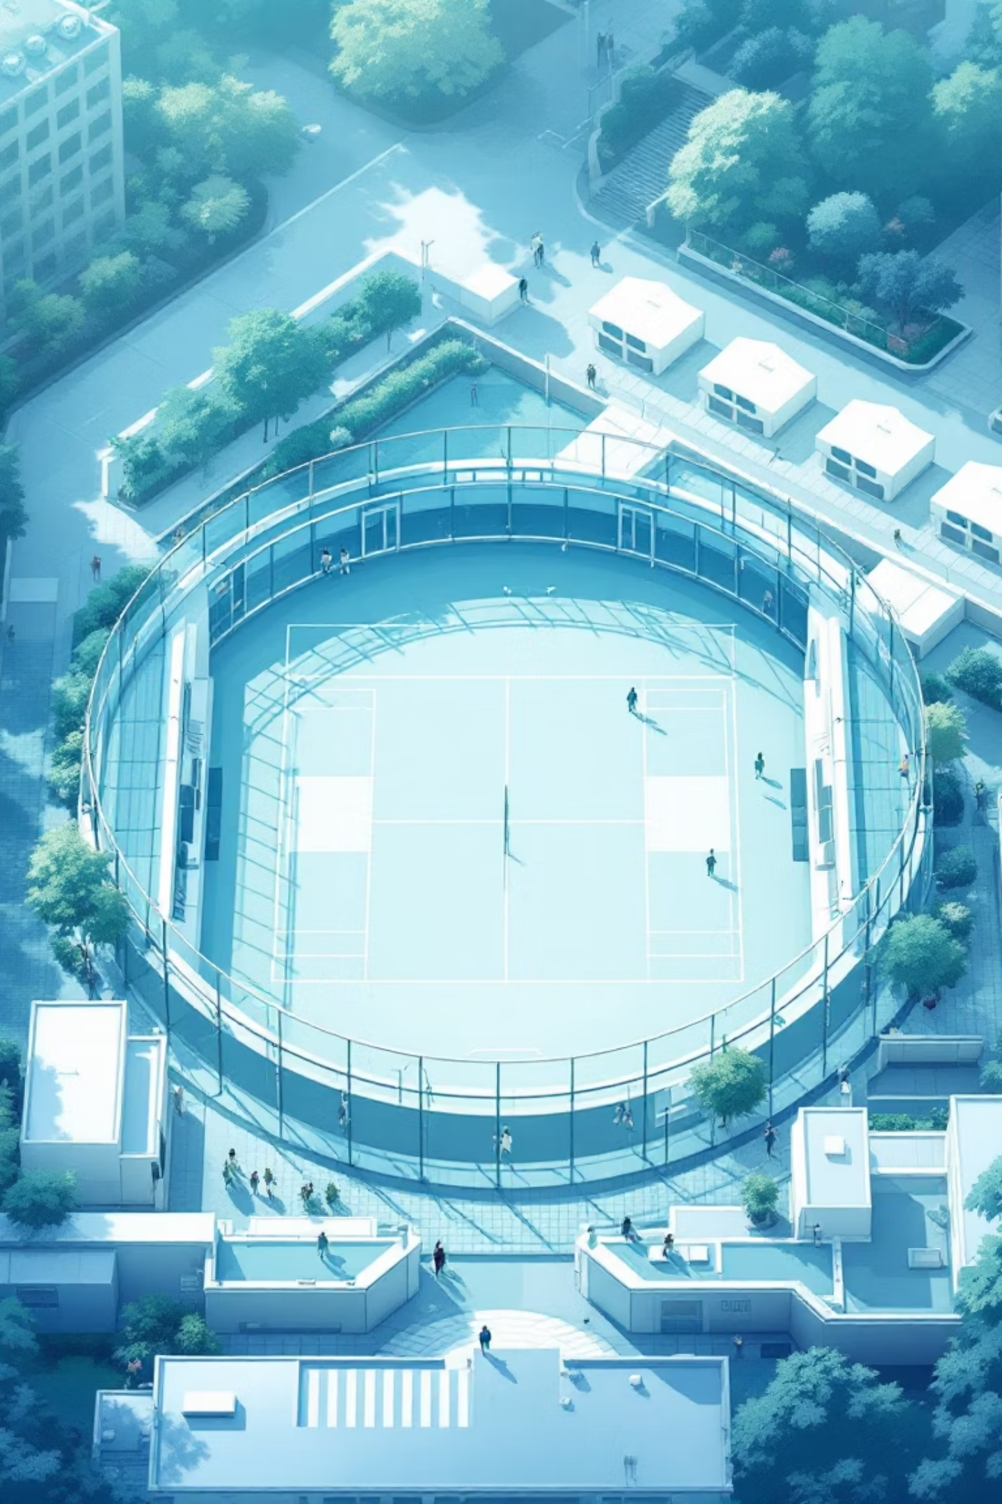



Sistema de Reservas de Canchas Deportivas
Proyecto Final – Desarrollo de Software 4
Estudiante: George Worrell 8-1040-800
Profesor: Regis Rivera
Grupo: 1GS221

Slide 2


Introducción al Proyecto
El Desafío
La Solución
La gestión manual de reservas deportivas genera conflictos de horarios, pérdida de información y experiencias frustrantes para los usuarios. Nuestro sistema automatiza este proceso crítico.
Una aplicación web moderna que permite organizar horarios de forma eficiente, consultar disponibilidad en tiempo real y evitar superposiciones de reservas.

Slide 3

Objetivos del Proyecto
Objetivo General
Automatizar completamente el proceso de reservas de canchas deportivas mediante una plataforma web intuitiva y eficiente
1
Registrar reservas
2
Consultar disponibilidad
Permitir a los usuarios crear y gestionar sus reservas de manera autónoma
Visualizar en tiempo real los horarios disponibles de cada cancha
3
Gestionar recursos
4
Mejorar la experiencia
Administrar eficientemente horarios, canchas y usuarios del sistema
Ofrecer una interfaz amigable que simplifique el proceso de reserva

Slide 4
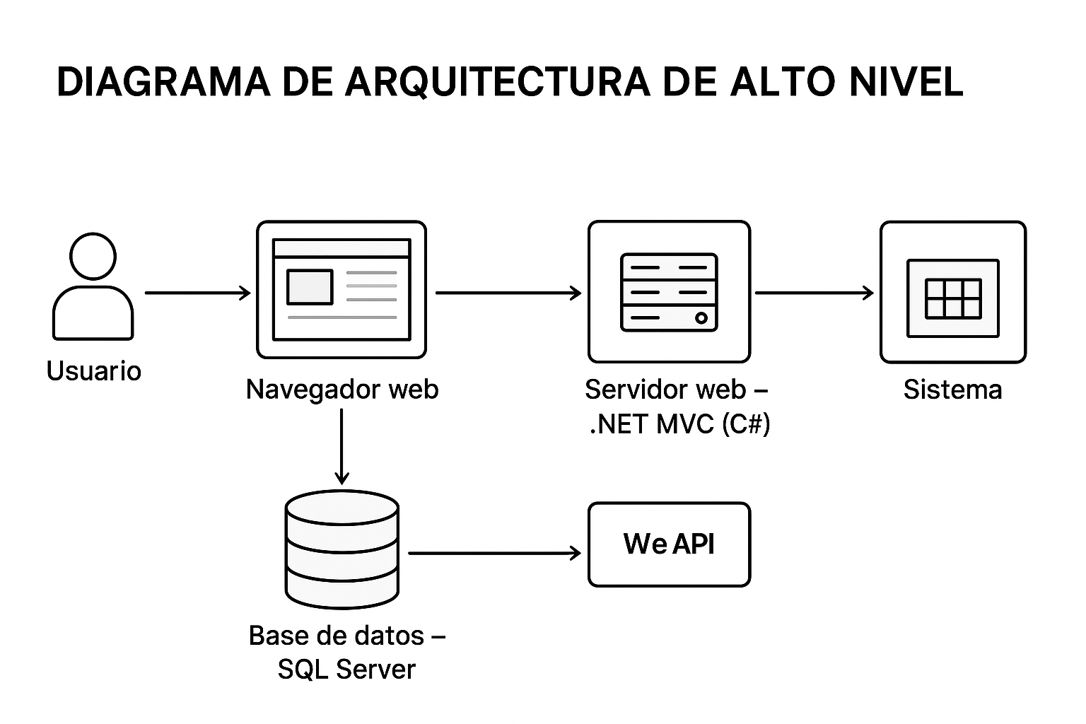


Slide 5






Alcance y Funcionalidades del Sistema
Gestión de Usuarios
Administración de Canchas
Registro completo e inicio de sesión seguro con validación de credenciales
Control de instalaciones deportivas con información de precios por hora
Sistema de Reservas
Cancelación Flexible
Reserva por fecha y horario con validación automática de disponibilidad
Gestión de cancelaciones con restricciones de seguridad
Historial Completo
Validaciones Inteligentes
Registro detallado de todas las reservas realizadas por usuario
Verificación automática para prevenir conflictos de horarios

Slide 6






Stack Tecnológico Implementado
ASP.NET Core MVC
C#
Framework principal para el desarrollo de aplicaciones web robustas y escalables
Lenguaje de programación orientado a objetos para la lógica del servidor
Entity Framework Core
SQL Server
ORM moderno para mapeo objeto-relacional y acceso a datos simplificado
Sistema gestor de base de datos relacional empresarial de Microsoft
Razor Views
Bootstrap + HTML/CSS
Motor de plantillas CSHTML para generar HTML dinámico desde el servidor
Framework CSS para interfaces responsivas y diseño profesional

Slide 7



Arquitectura MVC: Separación de Responsabilidades
Patrón de Diseño
Modelo
El proyecto implementa el patrón arquitectónico Model-View-Controller, que separa la lógica de negocio, la presentación y el control de flujo.
Entidades de datos: Usuario, Cancha y Reserva. Define la estructura de la información y las reglas de negocio.
Vista
Esta estructura garantiza una aplicación ordenada, segura, escalable y fácil de mantener, facilitando el trabajo en equipo y futuras actualizaciones.
Formularios HTML y tablas dinámicas. Presenta la información al usuario de forma visual e interactiva.
Controlador
Lógica de negocio y validaciones. Procesa las peticiones y coordina Modelo y Vista.

Slide 8

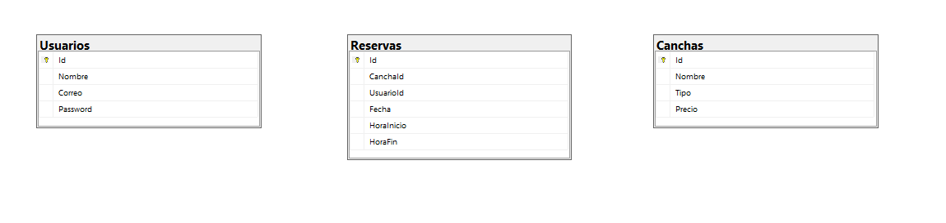
Diseño de la Base de Datos

Slide 9

Flujo del Proceso de Reserva
01
02
03
Autenticación del Usuario
Selección de Cancha
Configuración de Horario
El usuario inicia sesión con sus credenciales verificadas en el sistema
Visualiza el catálogo de canchas disponibles con sus características y precios
Elige la fecha deseada, hora de inicio y hora de finalización del uso
04
05
Validación Automática
Confirmación y Registro
El sistema verifica disponibilidad en tiempo real evitando conflictos
La reserva se almacena correctamente en la base de datos
Formato de hora: El sistema muestra las horas en formato de 12 horas con indicadores AM/PM para una mejor comprensión por parte de los usuarios.

Slide 10


Sistema de Validaciones y Reglas de Negocio
Validación de Fechas
El sistema impide la selección de fechas pasadas, asegurando que solo se puedan hacer reservas futuras.
Control de Autenticación
Solo usuarios con sesión activa pueden acceder al sistema de reservas, garantizando la seguridad.
Prevención de Conflictos
Algoritmo que detecta y evita solapamientos de horarios entre diferentes usuarios en la misma cancha.
Gestión de Cancelaciones
Los usuarios solo pueden cancelar sus propias reservas, protegiendo la integridad del sistema.
Manejo de Errores
Cuando se detecta un conflicto o validación fallida, el sistema muestra mensajes de error claros y específicos que guían al usuario sobre cómo proceder correctamente.

Slide 11

Aportes y Beneficios del Proyecto
Organización Eficiente
Centraliza toda la información de reservas en un solo sistema accesible
Prevención de Conflictos
Elimina superposiciones de horarios mediante validación automática
Ahorro de Tiempo
Reduce significativamente el tiempo dedicado a tareas administrativas
Mejora Administrativa
Optimiza la gestión global de las instalaciones deportivas
Este proyecto demuestra cómo la tecnología web puede transformar procesos tradicionales, mejorando la eficiencia y la experiencia de usuario en la gestión deportiva.

